Slide 1
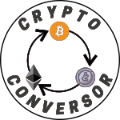
Cripto Conversor
Aaron Duarte Dalla
Gabriel Miranda Cangussu
Iago José Silva Ferreira
Matheus Henrique Rodrigues
Renan Costa Cunha
Tafarel Luis de Mello
Thiago Costa Prates

Slide 2
10,3 milhões
De acordo com a FinDocs, esse é o número de brasileiros que já aportaram em criptomoedas

Slide 3

Como é o mundo de criptoativos
Informações pulverizadas e complexas
18.716 tokens
495 exchanges
Dificuldade para saber quanto cada moeda vale e para acopanhar uma carteira
Fonte: coinmarketcap.com

Slide 4
“O que não é medido não é mensurado.”
William Edwards Deming

Slide 5
Medidas existem há muito tempo!
Quanto é:
32 º F ?
50 ha?
45 nós?
1 dólar?
1 rublo?
Quanto vale uma carteira composta por:
0,2 BTC;
12 SOL;
13 HTR;
15 ADA?

Slide 6
Objetivo
Desenvolver uma ferramenta ágil, gratuita e de fácil utilização que permita registrar carteiras com diversos criptoativos e que possibilite uma visualização rápida da relação entre as criptomoedas e a moeda de realidade do usuário.
Em outras palavras, uma ferramenta que ajude na visualização dos ativos e torne mais fácil as conversões necessárias do dia a dia.

Slide 7
Objetivos específicos
Desenvolver um site que permita visualizar o preço de diversos criptoativos;
Converter rapidamente preços de criptoativos e moedas fiduciárias;
Montar uma carteira por meio de registro de diversos criptoativos e exprimir seu valor em uma determinada moeda escolhida;
Auxiliar pessoas que estão iniciando seus investimentos em criptoativos.
Auxiliar negócios no dia a dia.

Slide 8
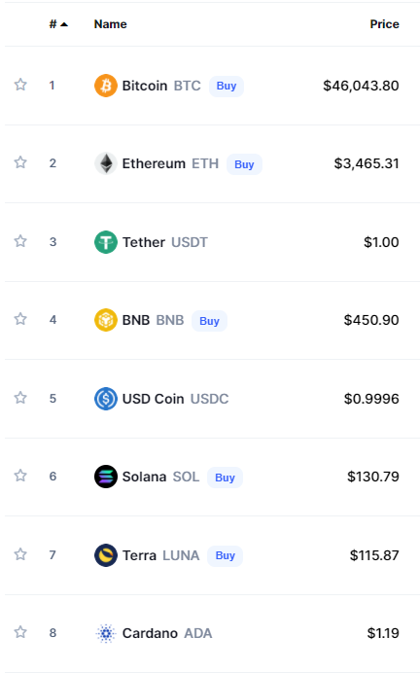
Requisitos
O site apresentará na página principal a cotação de algumas criptomoedas que estiverem em alta. Serão obtidas via API.
O site permitirá ao usuário informar a moeda fiduciária e/ou criptoativo "de entrada” e a moeda fiduciária e/ou criptoativo "alvo” para conversão.
O site permitirá ao usuário informar várias moedas fiduciárias e/ou criptoativos "de entrada” e converter os valores obtidos para outra moeda fiduciária e/ou criptoativo "alvo”.
O site apresentará para cada moeda fiduciária e/ou criptoativo um ícone correspondente para rápida identificação visual.
O site terá uma funcionalidade que permita ao usuário informar uma carteira já composta por diversas moedas fiduciárias e/ou criptoativos e expressar os valores obtidos em uma outra moeda e/ou criptoativo escolhido pelo usuário.

Slide 9

Obrigado!
Dúvidas?

